Slide 1
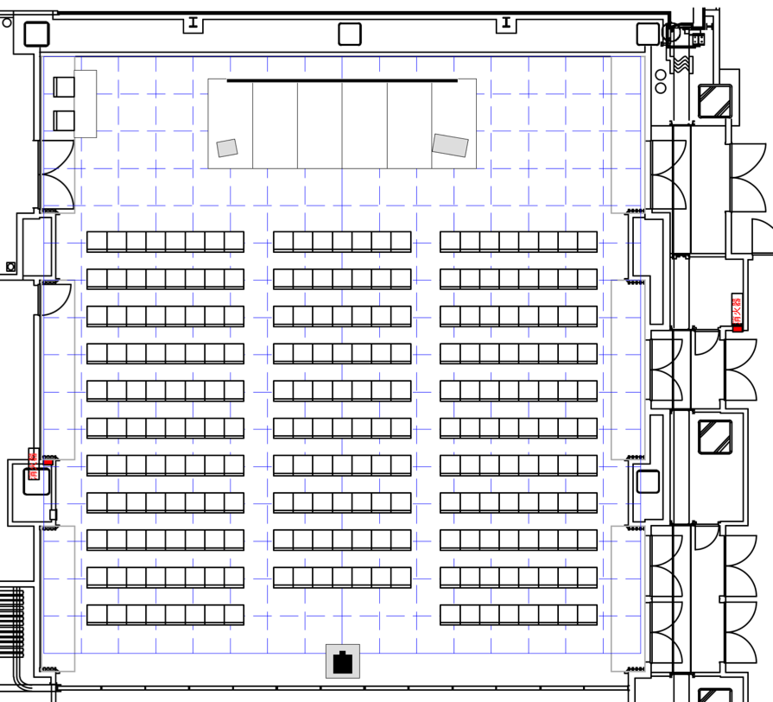
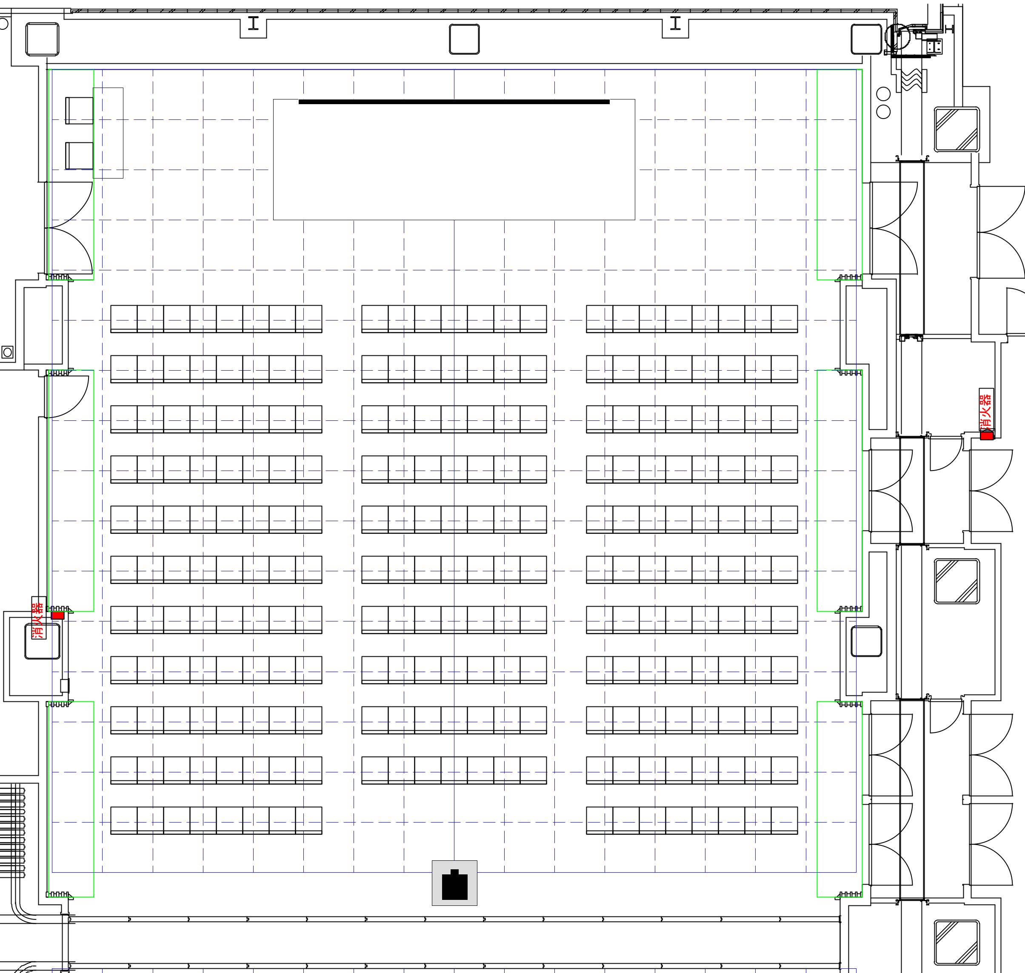
4-1 セッション レイアウト | 名古屋コンベンションホール 3F メインホールA | 出展ID | - | 出展日 |  | 出展時間 |  | 提出期限 9月20日（金）
 |  | 出展団体名
■基本レイアウト
■レイアウト記入欄 ステージの基本配置を記入してください。
レイアウトは1/100で、メッシュは1mです。
ステージ w7200×d2400×h600
演台、司会台は各1台
ステップ（2段）は2台
右の図面に希望レイアウトを記入してください。
会場備品は下記の図形をご利用ください。
※縮尺は合わせてますので、改変しないでください。
PCの設置箇所を図中に記載してください。
※ステージ上、もしくはステージ袖近辺
持込み備品は赤塗り図形（記号付与）で配置し、
下欄に仕様をご記入ください。
セッションの途中でセットチェンジがある場合は、
このページを複製して全てのセット図を
作成ください。
A3 1/100
スクリーン
▼
司
大
※この扉からの出入りはできません
■基本設備
面積 | 275㎡
座席数 | 246席 ※シアター形式
天井高 | 6.7m 下り天井部2.4m（緑色部分）
ステージ | w7200×d2400×h600
映像 | 280インチスクリーン、プロジェクター 映像ケーブル（HDMI or D-sub）×1 ※ 映像送出機器（PC、DVDデッキ等）はありません。 ※ 上記以外のコネクターの場合は変換器をご用意ください。 ※ プロジェクターの画角は16:9でセットしてあります。
音響 | 有線マイク×3、W/Lマイク×2
その他 | 有線LAN ※ケーブル等はご用意ください
注意事項 | 会場運営（レイアウト変更、来場者の入退場管理、原状回復）・進行（照明操作、本番中の転換作業、PC操作）は全て出展者で行っていただきます。 イス・テーブルを除く上記備品以外は全て有料オプションとなります
大
演台（大） w1200×d480×h1060
中
演台（中） w900×d480×h1060
司
司会台 w500×d400×h1100
机
机 w1800×d600×h700
イス（スタッキングチェア）
ステップ（2段）
■持込み備品、要望等記入欄 持込み備品、運営・進行・備品等への要望があればご記入ください。
※ご提出頂いたレイアウトは、前後のプログラムやその他の条件により変更いただく場合がありますので、予めご承知おきください。

Slide 2
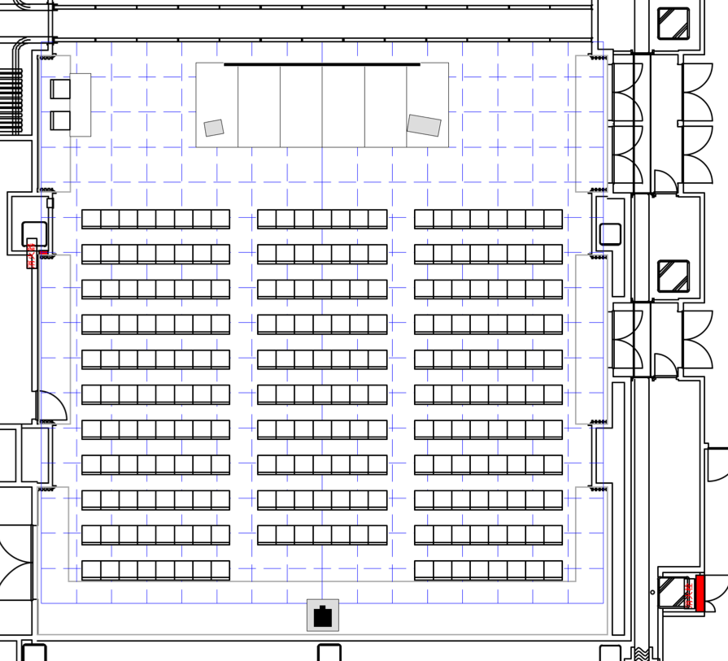
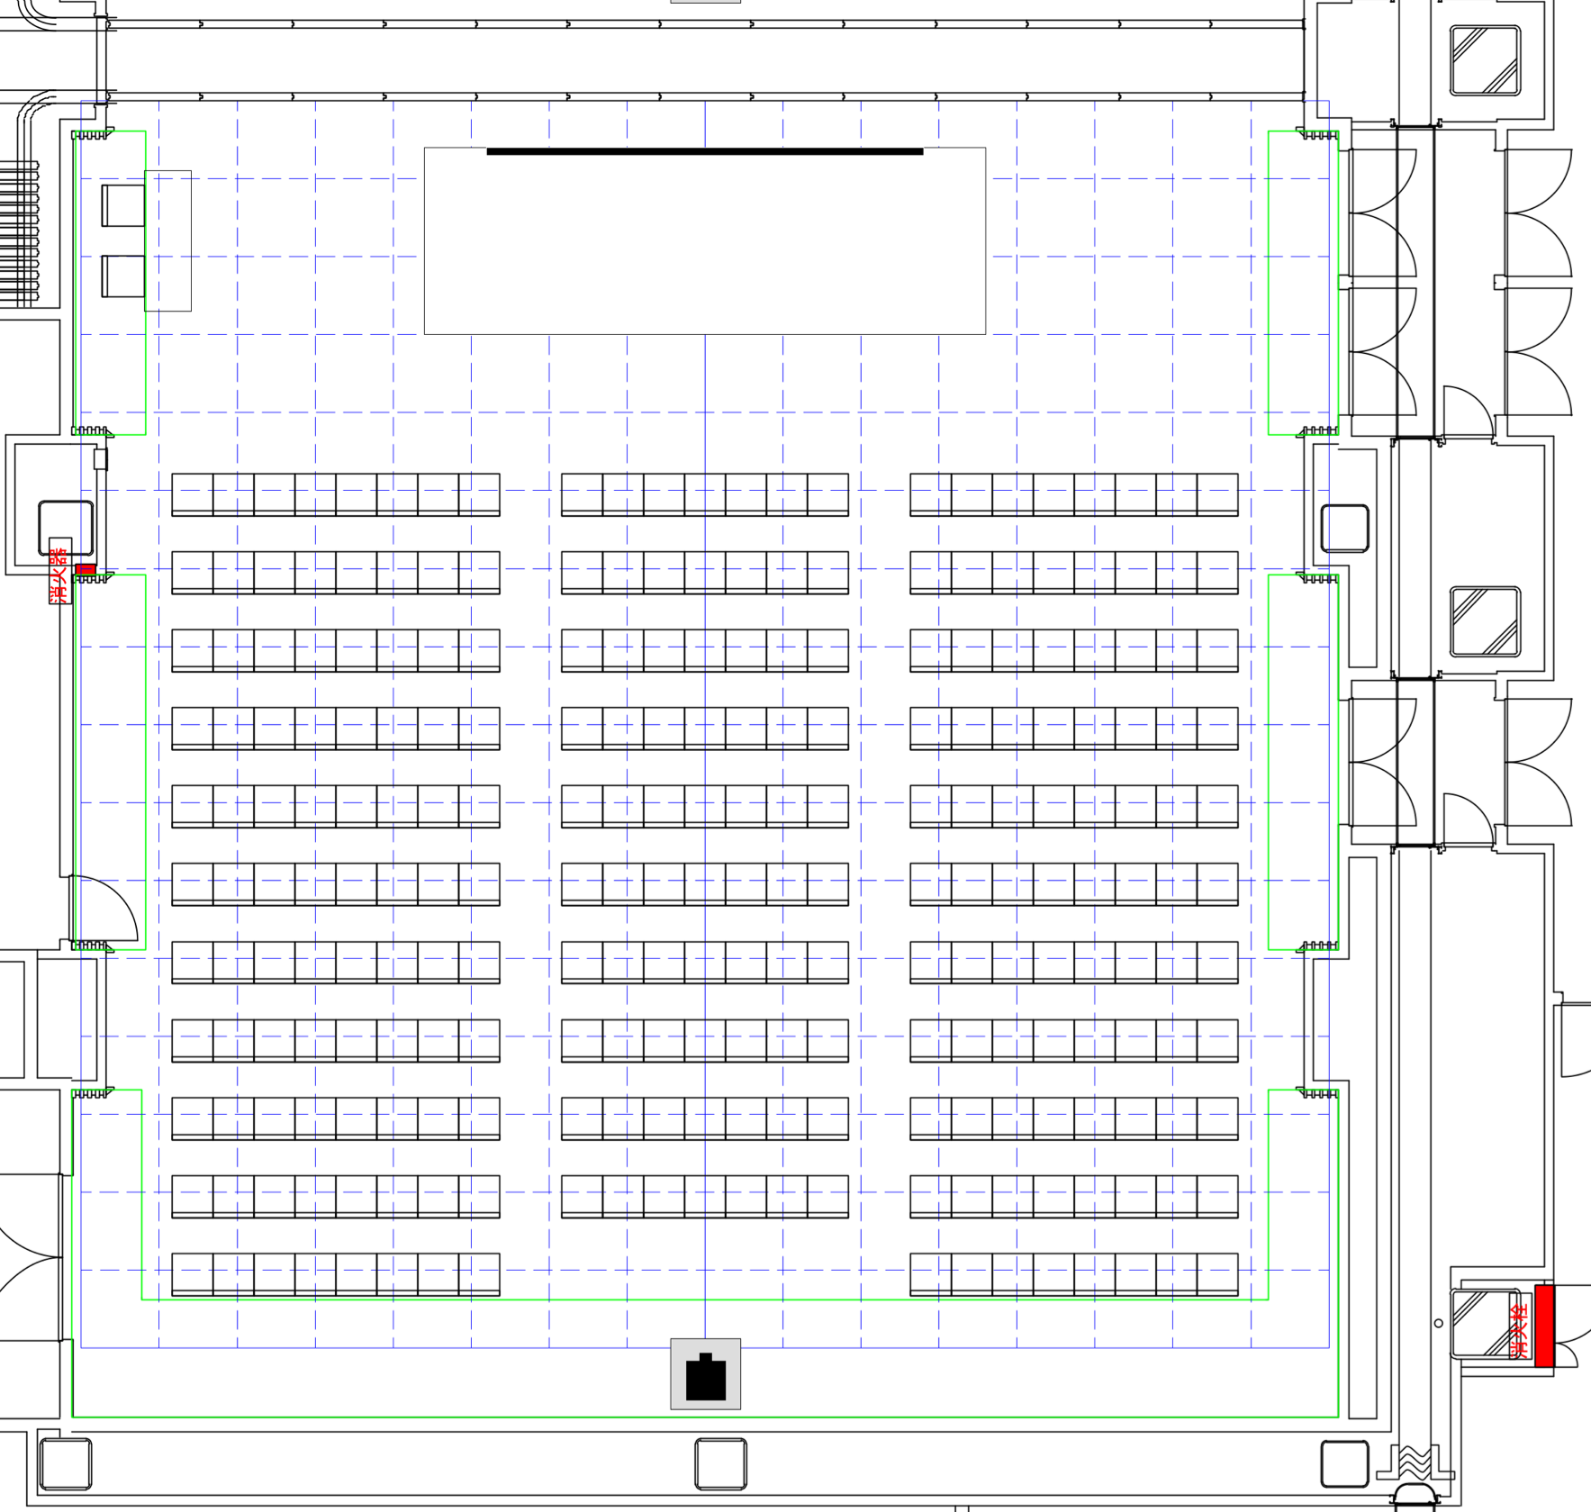
4-2 セッション レイアウト | 名古屋コンベンションホール 3F メインホールB | 出展ID | - | 出展日 |  | 出展時間 |  | 提出期限 9月20日（金）
 |  | 出展団体名
■基本レイアウト
■レイアウト記入欄 ステージの基本配置を記入してください。
レイアウトは1/100で、メッシュは1mです。
ステージ w7200×d2400×h600
演台、司会台は各1台
ステップ（1段）は2台
右の図面に希望レイアウトを記入してください。
会場備品は下記の図形をご利用ください。
※縮尺は合わせてますので、
改変しないでください。
PCの設置箇所を図中に記載してください。
※ステージ上、もしくはステージ袖近辺
持込み備品は赤塗り図形（記号付与）で配置し、
下欄に仕様をご記入ください。
セッションの途中でセットチェンジがある場合は、
このページを複製して全てのセット図を
作成ください。
A3 1/100
スクリーン
▼
司
大
■基本設備
面積 | 275㎡
座席数 | 246席 ※シアター形式
天井高 | 6.7m 下り天井部2.4m（緑色部分）
ステージ | w7200×d2400×h400
映像 | 250インチスクリーン、プロジェクター 映像ケーブル（HDMI or D-sub）×1 ※ 映像送出機器（PC、DVDデッキ等）はありません。 ※ 上記以外のコネクターの場合は変換器をご用意ください。 ※ プロジェクターの画角は16:9でセットしてあります。
音響 | 有線マイク×3、W/Lマイク×2
その他 | 有線LAN ※ケーブル等はご用意ください
注意事項 | 会場運営（レイアウト変更、来場者の入退場管理、原状回復）・進行（照明操作、本番中の転換作業、PC操作）は全て出展者で行っていただきます。 イス・テーブルを除く上記備品以外は全て有料オプションとなります
大
演台（大） w1200×d480×h1060
中
演台（中） w900×d480×h1060
司
司会台 w500×d400×h1100
机
机 w1800×d600×h700
イス（スタッキングチェア）
ステップ（1段）
■持込み備品、要望等記入欄 持込み備品、運営・進行・備品等への要望があればご記入ください。
※ご提出頂いたレイアウトは、前後のプログラムやその他の条件により変更いただく場合がありますので、予めご承知おきください。

Slide 3
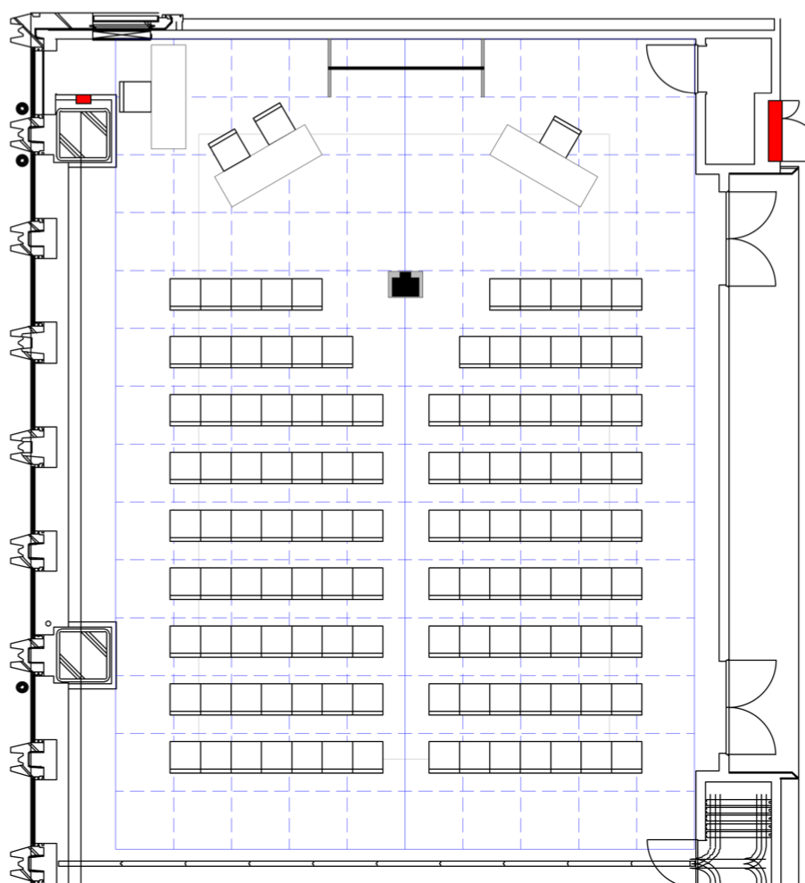
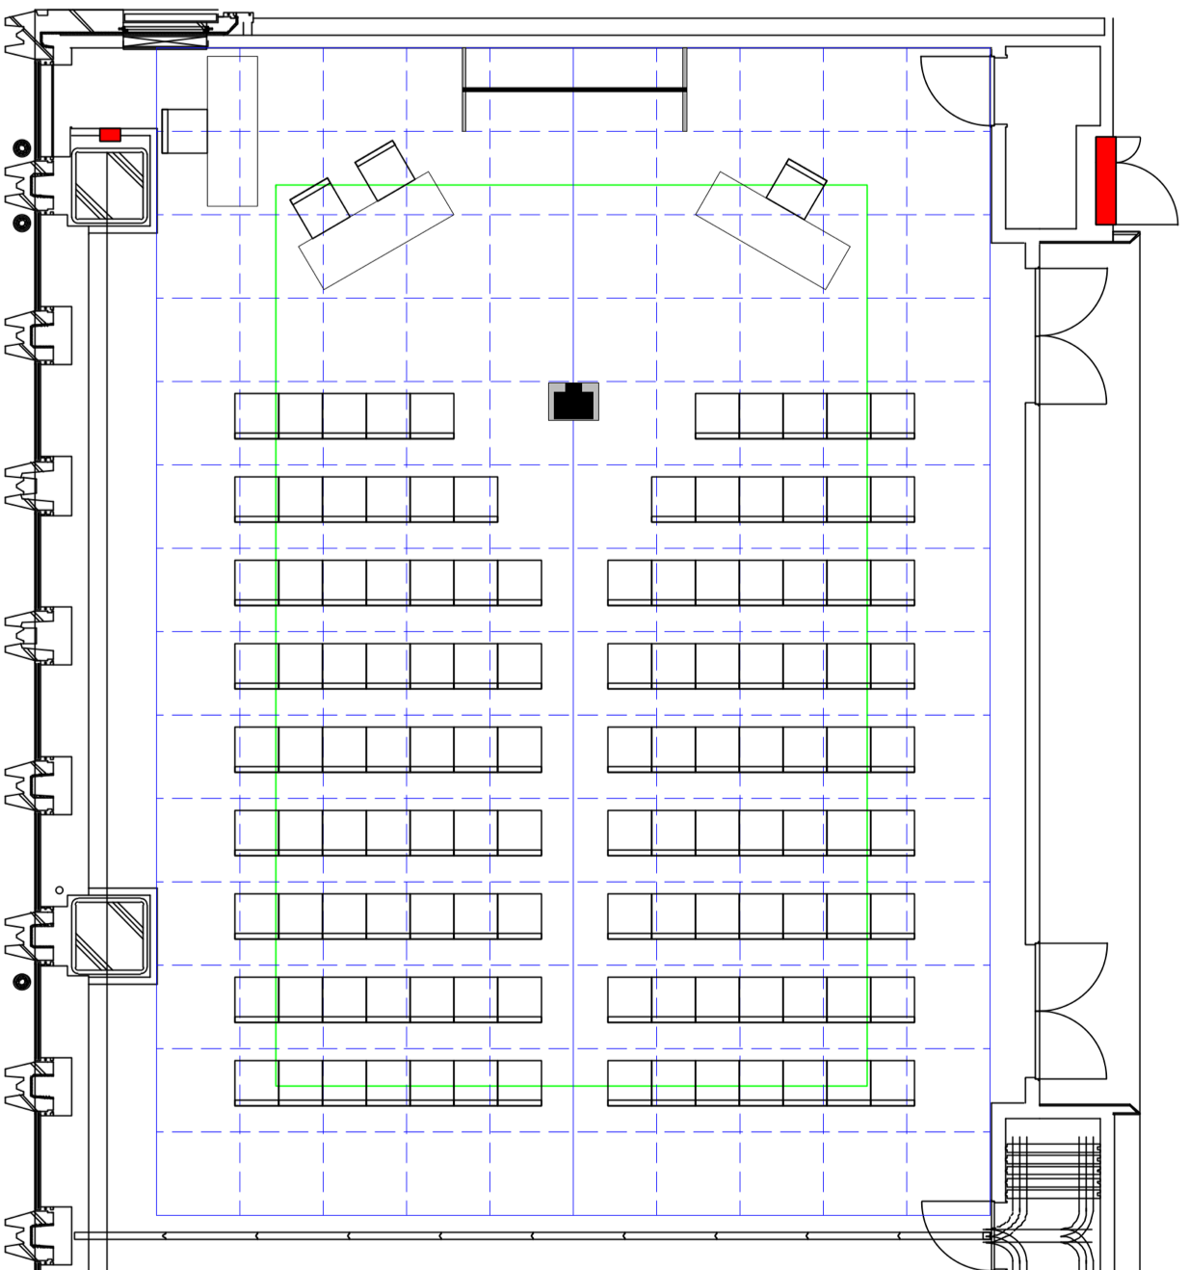
4-3 セッション レイアウト | 名古屋コンベンションホール 3F 301会議室 | 出展ID | - | 出展日 |  | 出展時間 |  | 提出期限 9月20日（金）
 |  | 出展団体名
■基本レイアウト
■レイアウト記入欄 ステージ部分の基本配置を記入してください。
レイアウトは1/100で、メッシュは1mです。
演台、司会台は1台
右の図面に希望レイアウトを記入してください。
会場備品は下記の図形をご利用ください。
※縮尺は合わせてますので、
改変しないでください。
PCの設置箇所を図中に記載してください。
※プロジェクターよりスクリーン側
持込み備品は赤塗り図形（記号付与）で配置し、
下欄に仕様をご記入ください。
基本レイアウトのままの場合は、
図中に「基本レイアウト」とご記入ください。
セッションの途中でセットチェンジがある場合は、
このページを複製して全てのセット図を
作成ください。
A3 1/100
スクリーン
▼
■基本設備
面積 | 170㎡
座席数 | 120席 ※シアター形式
天井高 | 3.3m 下り天井部3.0m（緑色部分）
ステージ | ナシ
映像 | 134インチ（16:10）スクリーン、プロジェクター 映像ケーブル（HDMI or D-sub）×1 ※ 映像送出機器（PC、DVDデッキ等）はありません。 ※ 上記以外のコネクターの場合は変換器をご用意ください。 ※ プロジェクターの画角は16:9でセットしてあります。
音響 | 有線マイク×3、W/Lマイク×2
その他 | 有線LAN ※ケーブル等はご用意ください
注意事項 | 会場運営（レイアウト変更、来場者の入退場管理、原状回復）・進行（照明操作、本番中の転換作業、PC操作）は全て出展者で行っていただきます。 イス・テーブルを除く上記備品以外は全て有料オプションとなります
中
演台（中） w900×d480×h1060
司
司会台 w500×d400×h1100
机
机 w1800×d600×h700
イス（スタッキングチェア）
■持込み備品、要望等記入欄 持込み備品、運営・進行・備品等への要望があればご記入ください。
※ご提出頂いたレイアウトは、前後のプログラムやその他の条件により変更いただく場合がありますので、予めご承知おきください。

Slide 4
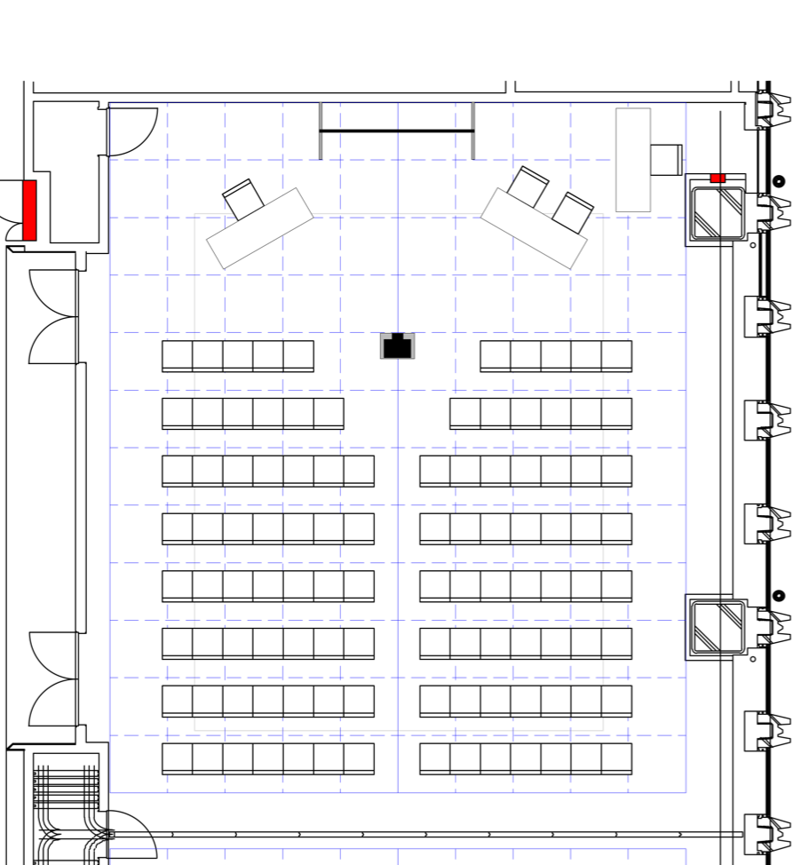
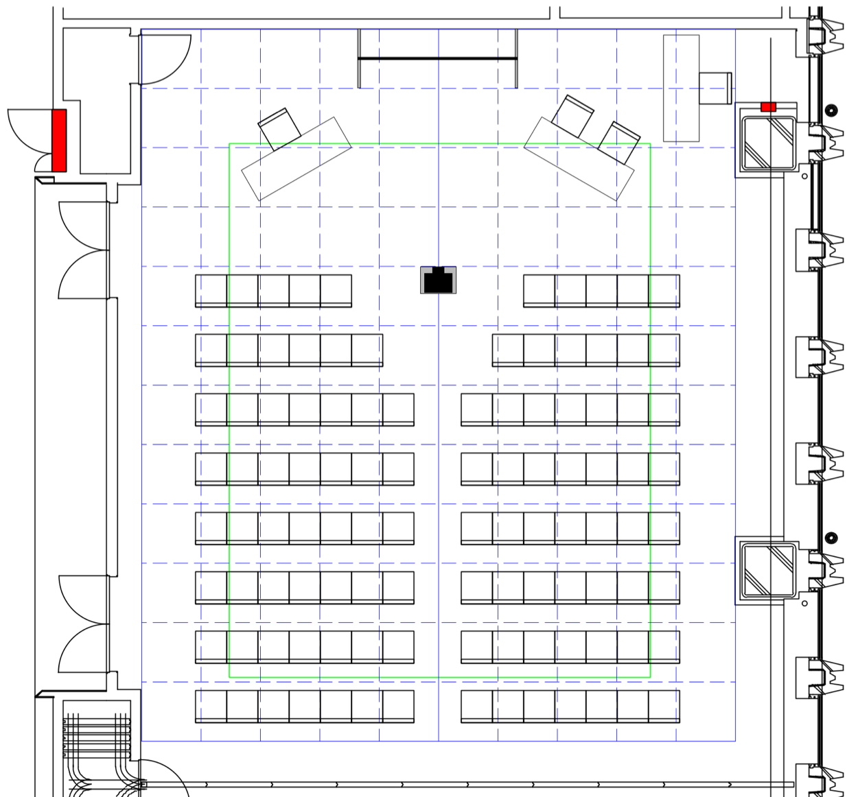
4-4 セッション レイアウト | 名古屋コンベンションホール 3F 302会議室 | 出展ID | - | 出展日 |  | 出展時間 |  | 提出期限 9月20日（金）
 |  | 出展団体名
■基本レイアウト
■レイアウト記入欄 ステージ部分の基本配置を記入してください。
レイアウトは1/100で、メッシュは1mです。
演台、司会台は1台
右の図面に希望レイアウトを記入してください。
会場備品は下記の図形をご利用ください。
※縮尺は合わせてますので、
改変しないでください。
PCの設置箇所を図中に記載してください。
※プロジェクターよりスクリーン側
持込み備品は赤塗り図形（記号付与）で配置し、
下欄に仕様をご記入ください。
基本レイアウトのままの場合は、
図中に「基本レイアウト」とご記入ください。
セッションの途中でセットチェンジがある場合は、
このページを複製して全てのセット図を
作成ください。
A3 1/100
スクリーン
▼
■基本設備
面積 | 151㎡
座席数 | 106席 ※シアター形式
天井高 | 3.3m 下り天井部3.0m（緑色部分）
ステージ | ナシ
映像 | 134インチ（16:10）スクリーン、プロジェクター 映像ケーブル（HDMI or D-sub）×1 ※ 映像送出機器（PC、DVDデッキ等）はありません。 ※ 上記以外のコネクターの場合は変換器をご用意ください。 ※ プロジェクターの画角は16:9でセットしてあります。
音響 | 有線マイク×3、W/Lマイク×2
その他 | 有線LAN ※ケーブル等はご用意ください
注意事項 | 会場運営（レイアウト変更、来場者の入退場管理、原状回復）・進行（照明操作、本番中の転換作業、PC操作）は全て出展者で行っていただきます。 イス・テーブルを除く上記備品以外は全て有料オプションとなります
中
演台（中） w900×d480×h1060
司
司会台 w500×d400×h1100
机
机 w1800×d600×h700
イス（スタッキングチェア）
■持込み備品、要望等記入欄 持込み備品、運営・進行・備品等への要望があればご記入ください。
※ご提出頂いたレイアウトは、前後のプログラムやその他の条件により変更いただく場合がありますので、予めご承知おきください。

Slide 5
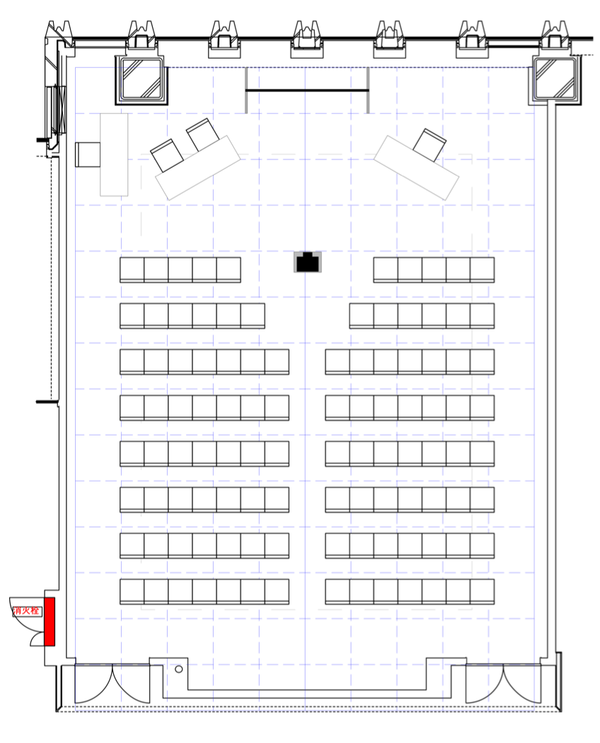
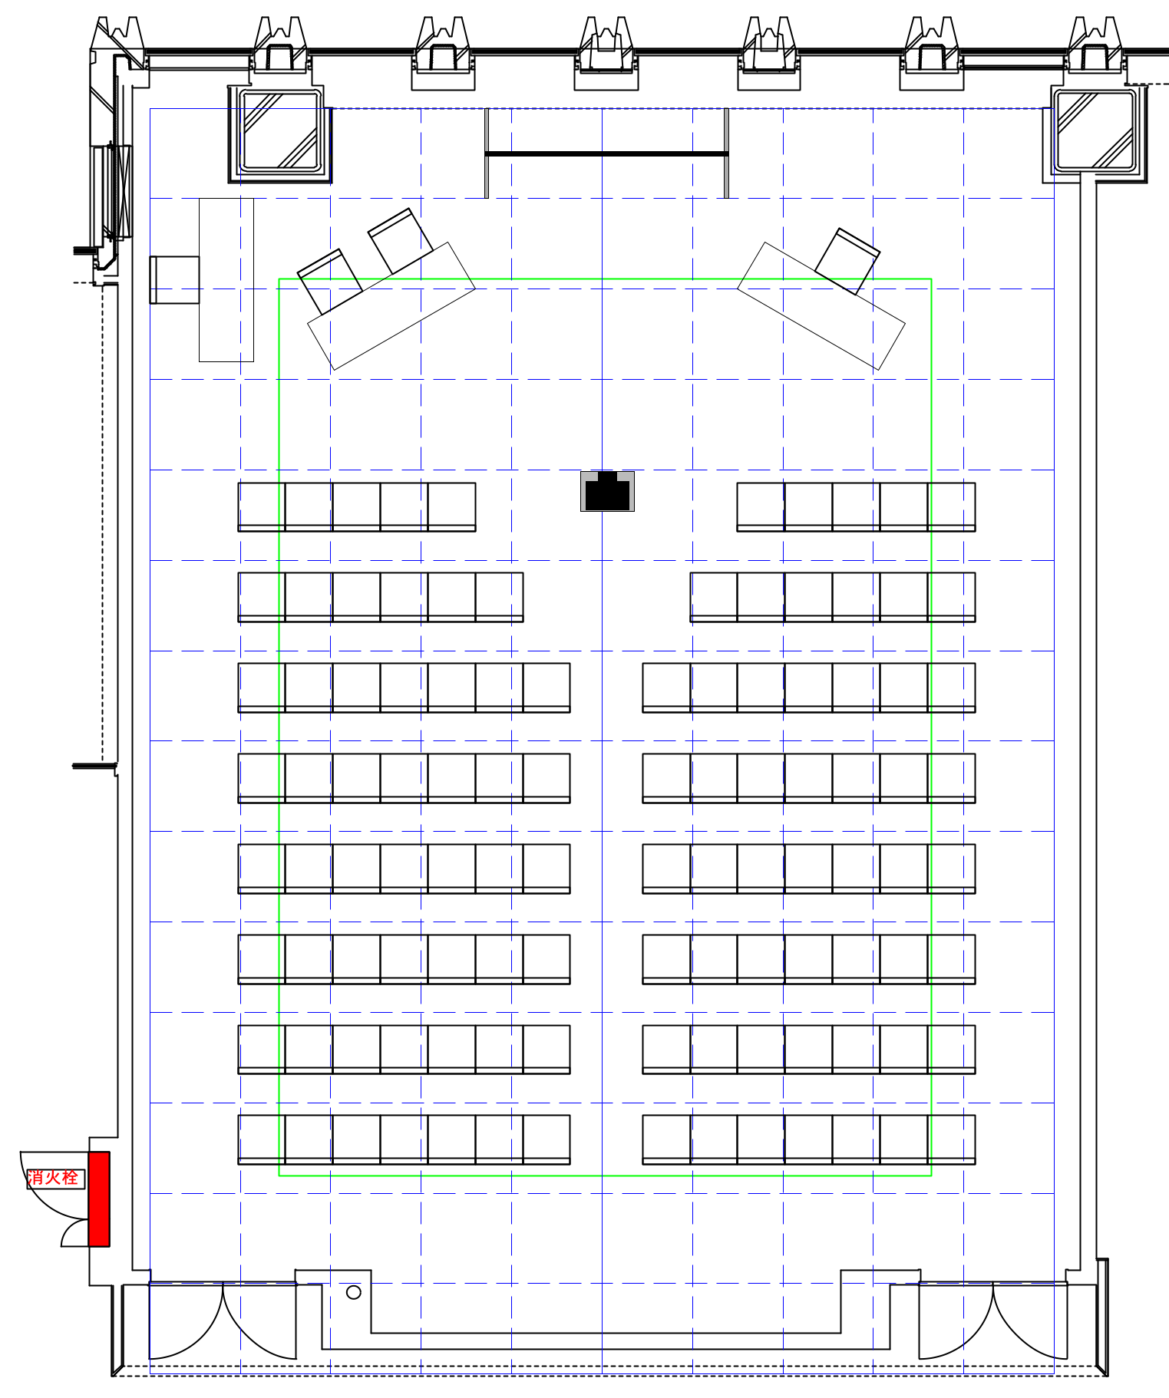
4-5 セッション レイアウト | 名古屋コンベンションホール 4F 405会議室 | 出展ID | - | 出展日 |  | 出展時間 |  | 提出期限 9月20日（金）
 |  | 出展団体名
■基本レイアウト
■レイアウト記入欄 ステージ部分の基本配置を記入してください。
レイアウトは1/100で、メッシュは1mです。
演台、司会台は1台
右の図面に希望レイアウトを記入してください。
会場備品は下記の図形をご利用ください。
※縮尺は合わせてますので、
改変しないでください。
PCの設置箇所を図中に記載してください。
※プロジェクターよりスクリーン側
持込み備品は赤塗り図形（記号付与）で配置し、
下欄に仕様をご記入ください。
基本レイアウトのままの場合は、
図中に「基本レイアウト」とご記入ください。
セッションの途中でセットチェンジがある場合は、
このページを複製して全てのセット図を
作成ください。
A3 1/100
スクリーン
▼
■基本設備
面積 | 149㎡
座席数 | 106席 ※シアター形式
天井高 | 3.5m 下り天井部3.0m（緑色部分）
ステージ | ナシ
映像 | 120インチ（16:9）スクリーン、プロジェクター 映像ケーブル（HDMI or D-sub）×1 ※ 映像送出機器（PC、DVDデッキ等）はありません。 ※ 上記以外のコネクターの場合は変換器をご用意ください。 ※ プロジェクターの画角は16:9でセットしてあります。
音響 | 有線マイク×3、W/Lマイク×2
その他 | 有線LAN ※ケーブル等はご用意ください
注意事項 | 会場運営（レイアウト変更、来場者の入退場管理、原状回復）・進行（照明操作、本番中の転換作業、PC操作）は全て出展者で行っていただきます。 イス・テーブルを除く上記備品以外は全て有料オプションとなります
中
演台（中） w900×d480×h1060
司
司会台 w500×d400×h1100
机
机 w1800×d600×h700
イス（スタッキングチェア）
■持込み備品、要望等記入欄 持込み備品、運営・進行・備品等への要望があればご記入ください。
※ご提出頂いたレイアウトは、前後のプログラムやその他の条件により変更いただく場合がありますので、予めご承知おきください。

Slide 6
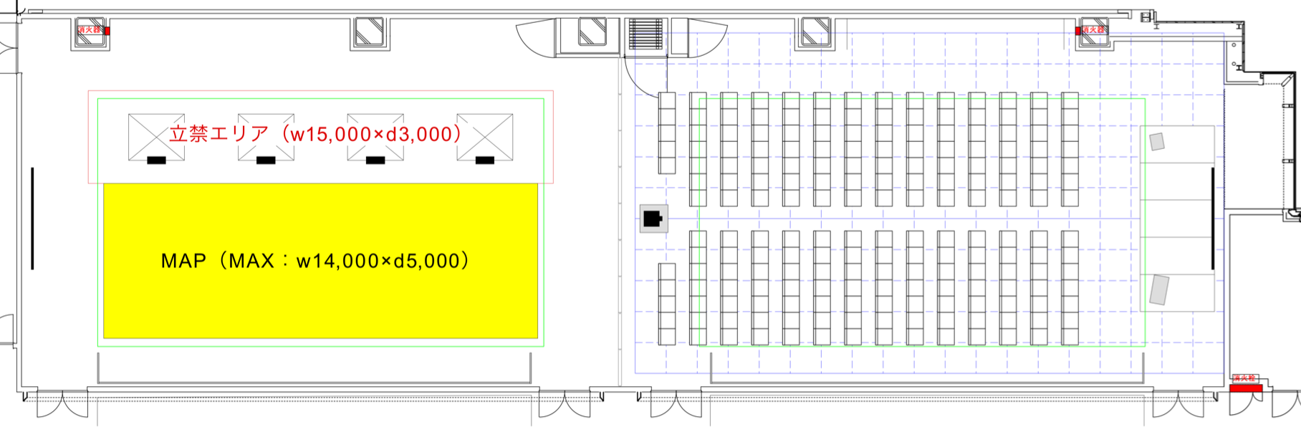
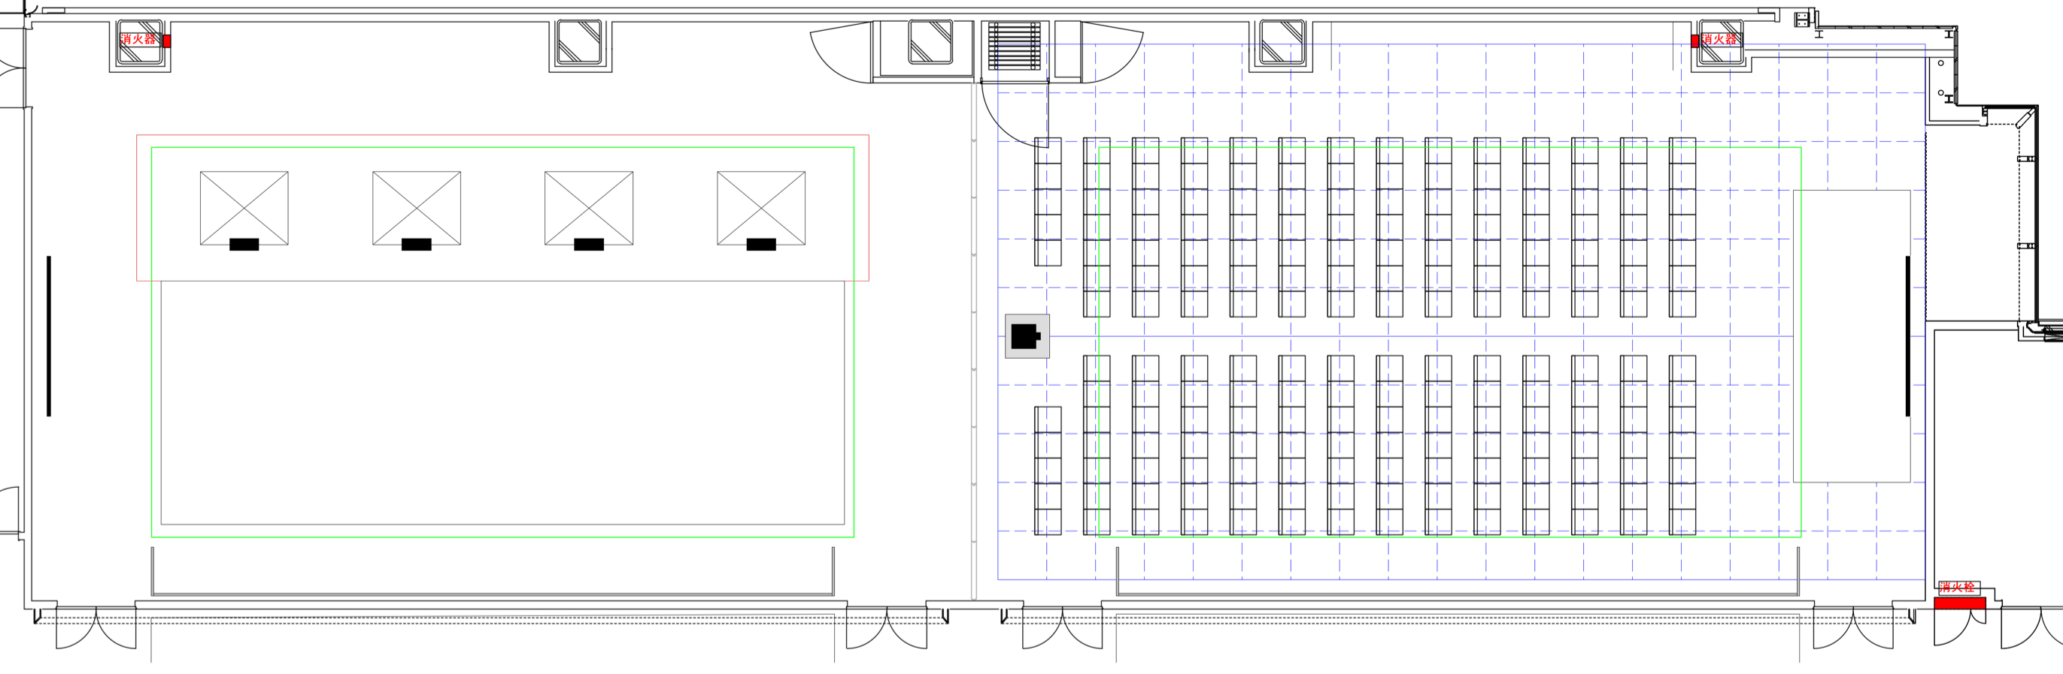
4-6 セッション／ワークショップ レイアウト | 名古屋コンベンションホール 4F 406+407会議室 | 出展ID | - | 出展日 |  | 出展時間 |  | 提出期限 9月20日（金）
 |  | 出展団体名
■基本レイアウト
406会議室
407会議室
■基本設備
面積 | 全スパン：475㎡ 407会議室：243㎡
座席数 | 192席 ※シアター形式（407会議室）
天井高 | 3.5m 下り天井部3.0m（緑色部分）
ステージ | w6000×d2400×h400
映像 | 150インチスクリーン、プロジェクター、映像ケーブル（HDMI or D-sub）×1 ※ 映像送出機器（PC、DVDデッキ等）はありません。 ※ 上記以外のコネクターの場合は変換器をご用意ください。 ※ プロジェクターの画角は16:9でセットしてあります。
音響 | 有線マイク×3、W/Lマイク×2
その他 | 有線LAN ※ケーブル等はご用意ください
注意事項 | 会場運営（レイアウト変更、来場者の入退場管理、原状回復）・進行（照明操作、本番中の転換作業、PC操作）は全て出展者で行っていただきます。 イス・テーブルを除く上記備品以外は全て有料オプションとなります
■レイアウト記入欄 ステージ部分の基本配置を記入してください。
レイアウトは1/150で、メッシュは1mです。演台、司会台は1台
右の図面に希望レイアウトを記入してください。
会場備品は下記の図形をご利用ください。
※縮尺は合わせてますので、改変しないでください。
PCの設置箇所を図中に記載してください。
※ステージ上、もしくはステージ袖近辺
持込み備品は赤塗り図形（記号付与）で配置し、
下欄に仕様をご記入ください。
基本レイアウトのままの場合は、
図中に「基本レイアウト」とご記入ください。
セッションの途中でセットチェンジがある場合は、
このページを複製して全てのセット図を
作成ください。
A3 1/150
スクリーン
▼
中
演台（中） w900×d480×h1060
司
司会台 w500×d400×h1100
机
机 w1800×d600×h700
イス（スタッキングチェア）
■持込み備品、要望等記入欄 持込み備品、運営・進行・備品等への要望があればご記入ください。
※ご提出頂いたレイアウトは、前後のプログラムやその他の条件により変更いただく場合がありますので、予めご承知おきください。

Slide 7
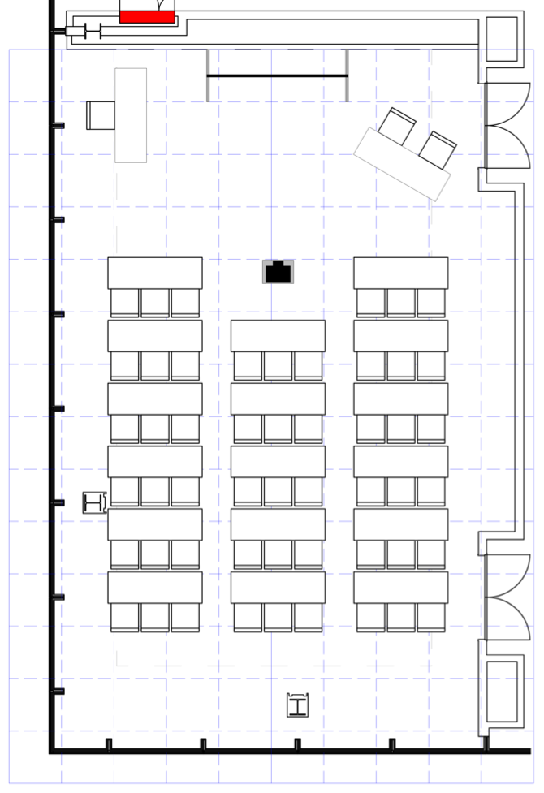
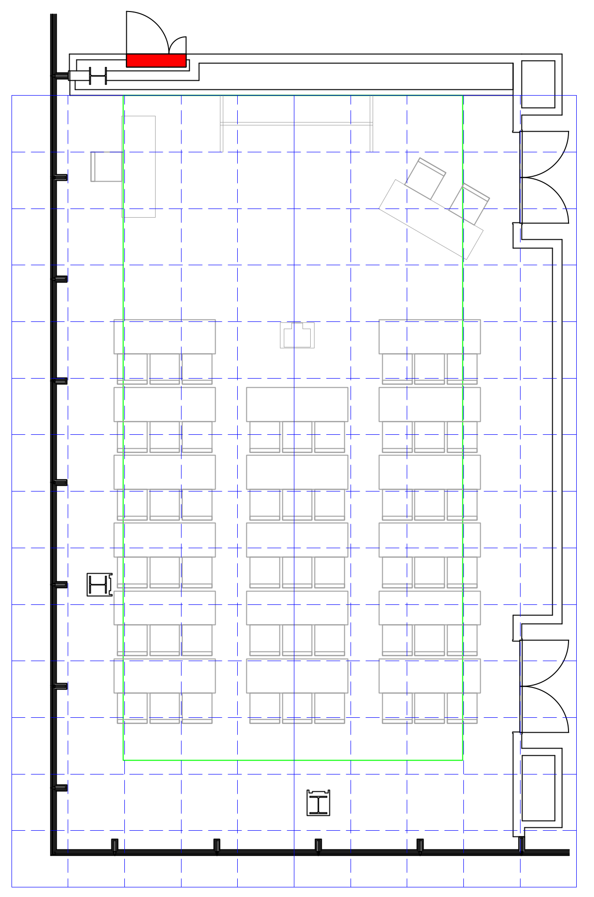
4-7 ワークショップ レイアウト | 名古屋コンベンションホール 2F 201会議室 | 出展ID | - | 出展日 |  | 出展時間 |  | 提出期限 9月20日（金）
 |  | 出展団体名
■基本レイアウト
■レイアウト記入欄 部屋の基本配置を記入してください。
レイアウトは1/100で、メッシュは1mです。
演台、司会台は1台
右の図面に希望レイアウトを記入してください。
会場備品は下記の図形をご利用ください。
※縮尺は合わせてますので、
改変しないでください。
PCの設置箇所を図中に記載してください。
※プロジェクターよりスクリーン側
持込み備品は赤塗り図形（記号付与）で配置し、
下欄に仕様をご記入ください。
基本レイアウトのままの場合は、
図中に「基本レイアウト」とご記入ください。
ワークショップの途中でセットチェンジがある場合は、
このページを複製して全てのセット図を
作成ください。
A3 1/100
スクリーン
▼
■基本設備
面積 | 119㎡
座席数 | 51席 ※スクール形式
天井高 | 3.2m 下り天井部3.0m（緑色部分）
ステージ | ナシ
映像 | 120インチ（16:9）スクリーン、プロジェクター 映像ケーブル（HDMI or D-sub）×1 ※ 映像送出機器（PC、DVDデッキ等）はありません。 ※ 上記以外のコネクターの場合は変換器をご用意ください。 ※ プロジェクターの画角は16:9でセットしてあります。
音響 | 有線マイク×3、W/Lマイク×2
その他 | 有線LAN ※ケーブル等はご用意ください
注意事項 | 会場運営（レイアウト変更、来場者の入退場管理、原状回復）・進行（照明操作、本番中の転換作業、PC操作）は全て出展者で行っていただきます。 イス・テーブルを除く上記備品以外は全て有料オプションとなります
中
演台（中） w900×d480×h1060
司
司会台 w500×d400×h1100
机
机 w1800×d600×h700
イス（スタッキングチェア）
■持込み備品、要望等記入欄 持込み備品、運営・進行・備品等への要望があればご記入ください。
※ご提出頂いたレイアウトは、前後のプログラムやその他の条件により変更いただく場合がありますので、予めご承知おきください。

Slide 8
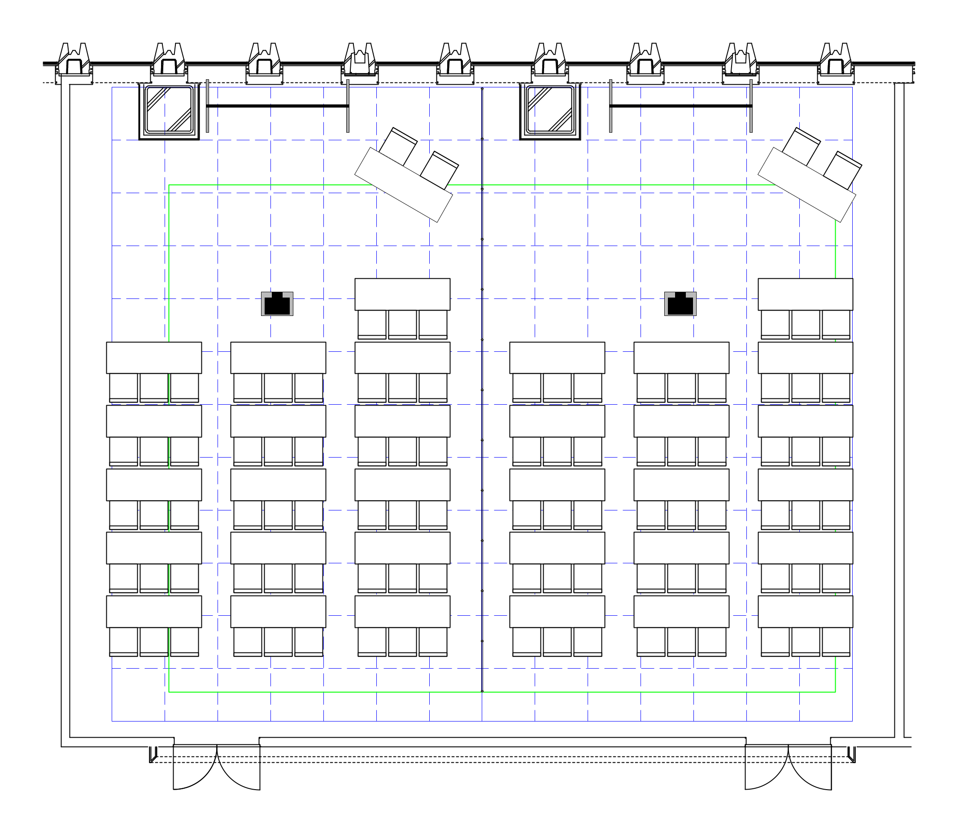
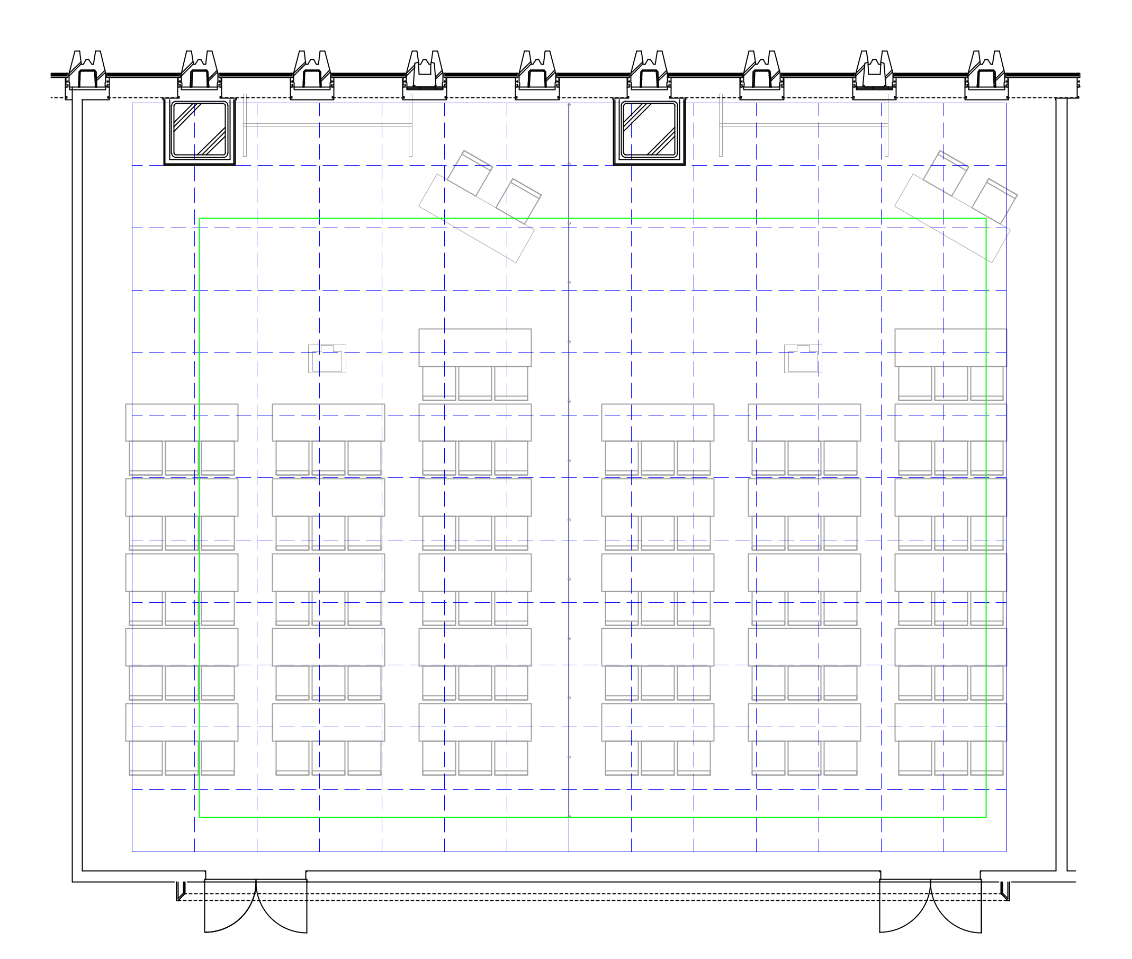
4-8 ワークショップ レイアウト | 名古屋コンベンションホール 4F 408会議室 A | 出展ID | - | 出展日 |  | 出展時間 |  | 提出期限 9月20日（金）
 |  | 出展団体名
■基本レイアウト
■レイアウト記入欄 部屋の基本配置を記入してください。
レイアウトは1/100で、メッシュは1mです。
右の図面に希望レイアウトを記入してください。
会場備品は下記の図形をご利用ください。
※縮尺は合わせてますので、
改変しないでください。
PCの設置箇所を図中に記載してください。
※プロジェクターよりスクリーン側
持込み備品は赤塗り図形（記号付与）で配置し、
下欄に仕様をご記入ください。
基本レイアウトのままの場合は、
図中に「基本レイアウト」とご記入ください。
ワークショップの途中でセットチェンジがある場合は、
このページを複製して全てのセット図を
作成ください。
A3 1/100
408A
408B
▲
スクリーン
■基本設備
面積 | 全スパン：203㎡ 各部屋：約100㎡
座席数 | 各部屋：48席 ※スクール形式
天井高 | 3.5m 下り天井部3.0m（緑色部分）
ステージ | ナシ
映像 | 100インチ（16:9）スクリーン、プロジェクター 映像ケーブル（HDMI or D-sub）×1 ※ 映像送出機器（PC、DVDデッキ等）はありません。 ※ 上記以外のコネクターの場合は変換器をご用意ください。 ※ プロジェクターの画角は16:9でセットしてあります。
音響 | ナシ
その他 | 有線LAN ※ケーブル等はご用意ください
注意事項 | 408会議室はシステムパネルで2分割に仕切っているため上部が開いており音漏れがします。 システムパネルの施工上、図にない補強が入ったり、会場後方に隙間ができる可能性があります。 部屋の分割利用のため、照明及びカーテン操作は他出展団体への影響がありますので禁止とさせていただきます。 会場運営（レイアウト変更、来場者の入退場管理、原状回復）・進行（本番中の転換作業、PC操作）は全て出展者で行っていただきます。 イス・テーブルを除く上記備品以外は全て有料オプションとなります
机
机 w1800×d600×h700
↑
LAN
イス（スタッキングチェア）
■持込み備品、要望等記入欄 持込み備品、運営・進行・備品等への要望があればご記入ください。
※ご提出頂いたレイアウトは、前後のプログラムやその他の条件により変更いただく場合がありますので、予めご承知おきください。

Slide 9
4-9 ワークショップ レイアウト | 名古屋コンベンションホール 4F 408会議室 B | 出展ID | - | 出展日 |  | 出展時間 |  | 提出期限 9月20日（金）
 |  | 出展団体名
■基本レイアウト
■レイアウト記入欄 部屋の基本配置を記入してください。
レイアウトは1/100で、メッシュは1mです。
右の図面に希望レイアウトを記入してください。
会場備品は下記の図形をご利用ください。
※縮尺は合わせてますので、
改変しないでください。
PCの設置箇所を図中に記載してください。
※プロジェクターよりスクリーン側
持込み備品は赤塗り図形（記号付与）で配置し、
下欄に仕様をご記入ください。
基本レイアウトのままの場合は、
図中に「基本レイアウト」とご記入ください。
ワークショップの途中でセットチェンジがある場合は、
このページを複製して全てのセット図を
作成ください。
A3 1/100
408A
408B
▲
スクリーン
←LAN
■基本設備
面積 | 全スパン：203㎡ 各部屋：約100㎡
座席数 | 各部屋：48席 ※スクール形式
天井高 | 3.5m 下り天井部3.0m（緑色部分）
ステージ | ナシ
映像 | 100インチ（16:9）スクリーン、プロジェクター 映像ケーブル（HDMI or D-sub）×1 ※ 映像送出機器（PC、DVDデッキ等）はありません。 ※ 上記以外のコネクターの場合は変換器をご用意ください。 ※ プロジェクターの画角は16:9でセットしてあります。
音響 | ナシ
その他 | 有線LAN ※ケーブル等はご用意ください
注意事項 | 408会議室はシステムパネルで2分割に仕切っているため上部が開いており音漏れがします。 システムパネルの施工上、図にない補強が入ったり、会場後方に隙間ができる可能性があります。 部屋の分割利用のため、照明及びカーテン操作は他出展団体への影響がありますので禁止とさせていただきます。 会場運営（レイアウト変更、来場者の入退場管理、原状回復）・進行（本番中の転換作業、PC操作）は全て出展者で行っていただきます。 イス・テーブルを除く上記備品以外は全て有料オプションとなります
机
机 w1800×d600×h700
イス（スタッキングチェア）
■持込み備品、要望等記入欄 持込み備品、運営・進行・備品等への要望があればご記入ください。
※ご提出頂いたレイアウトは、前後のプログラムやその他の条件により変更いただく場合がありますので、予めご承知おきください。

Slide 10
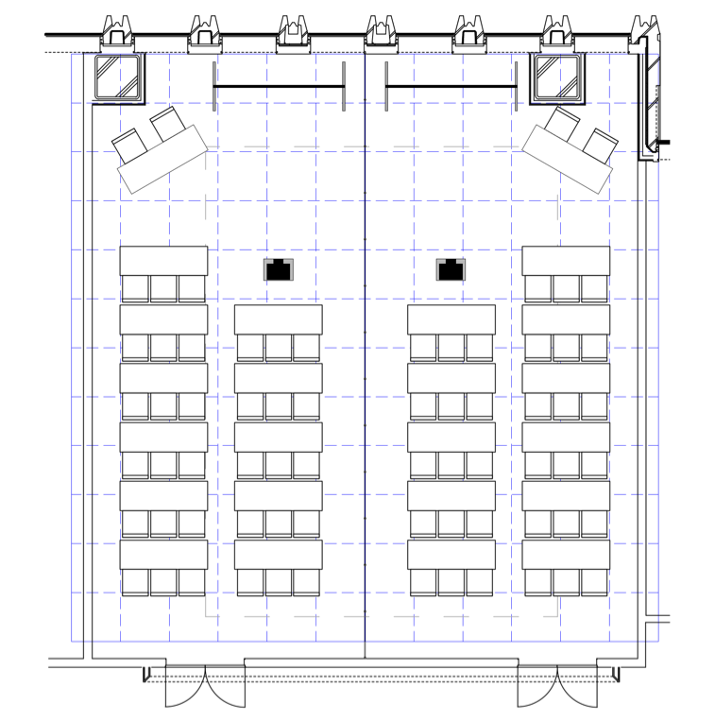
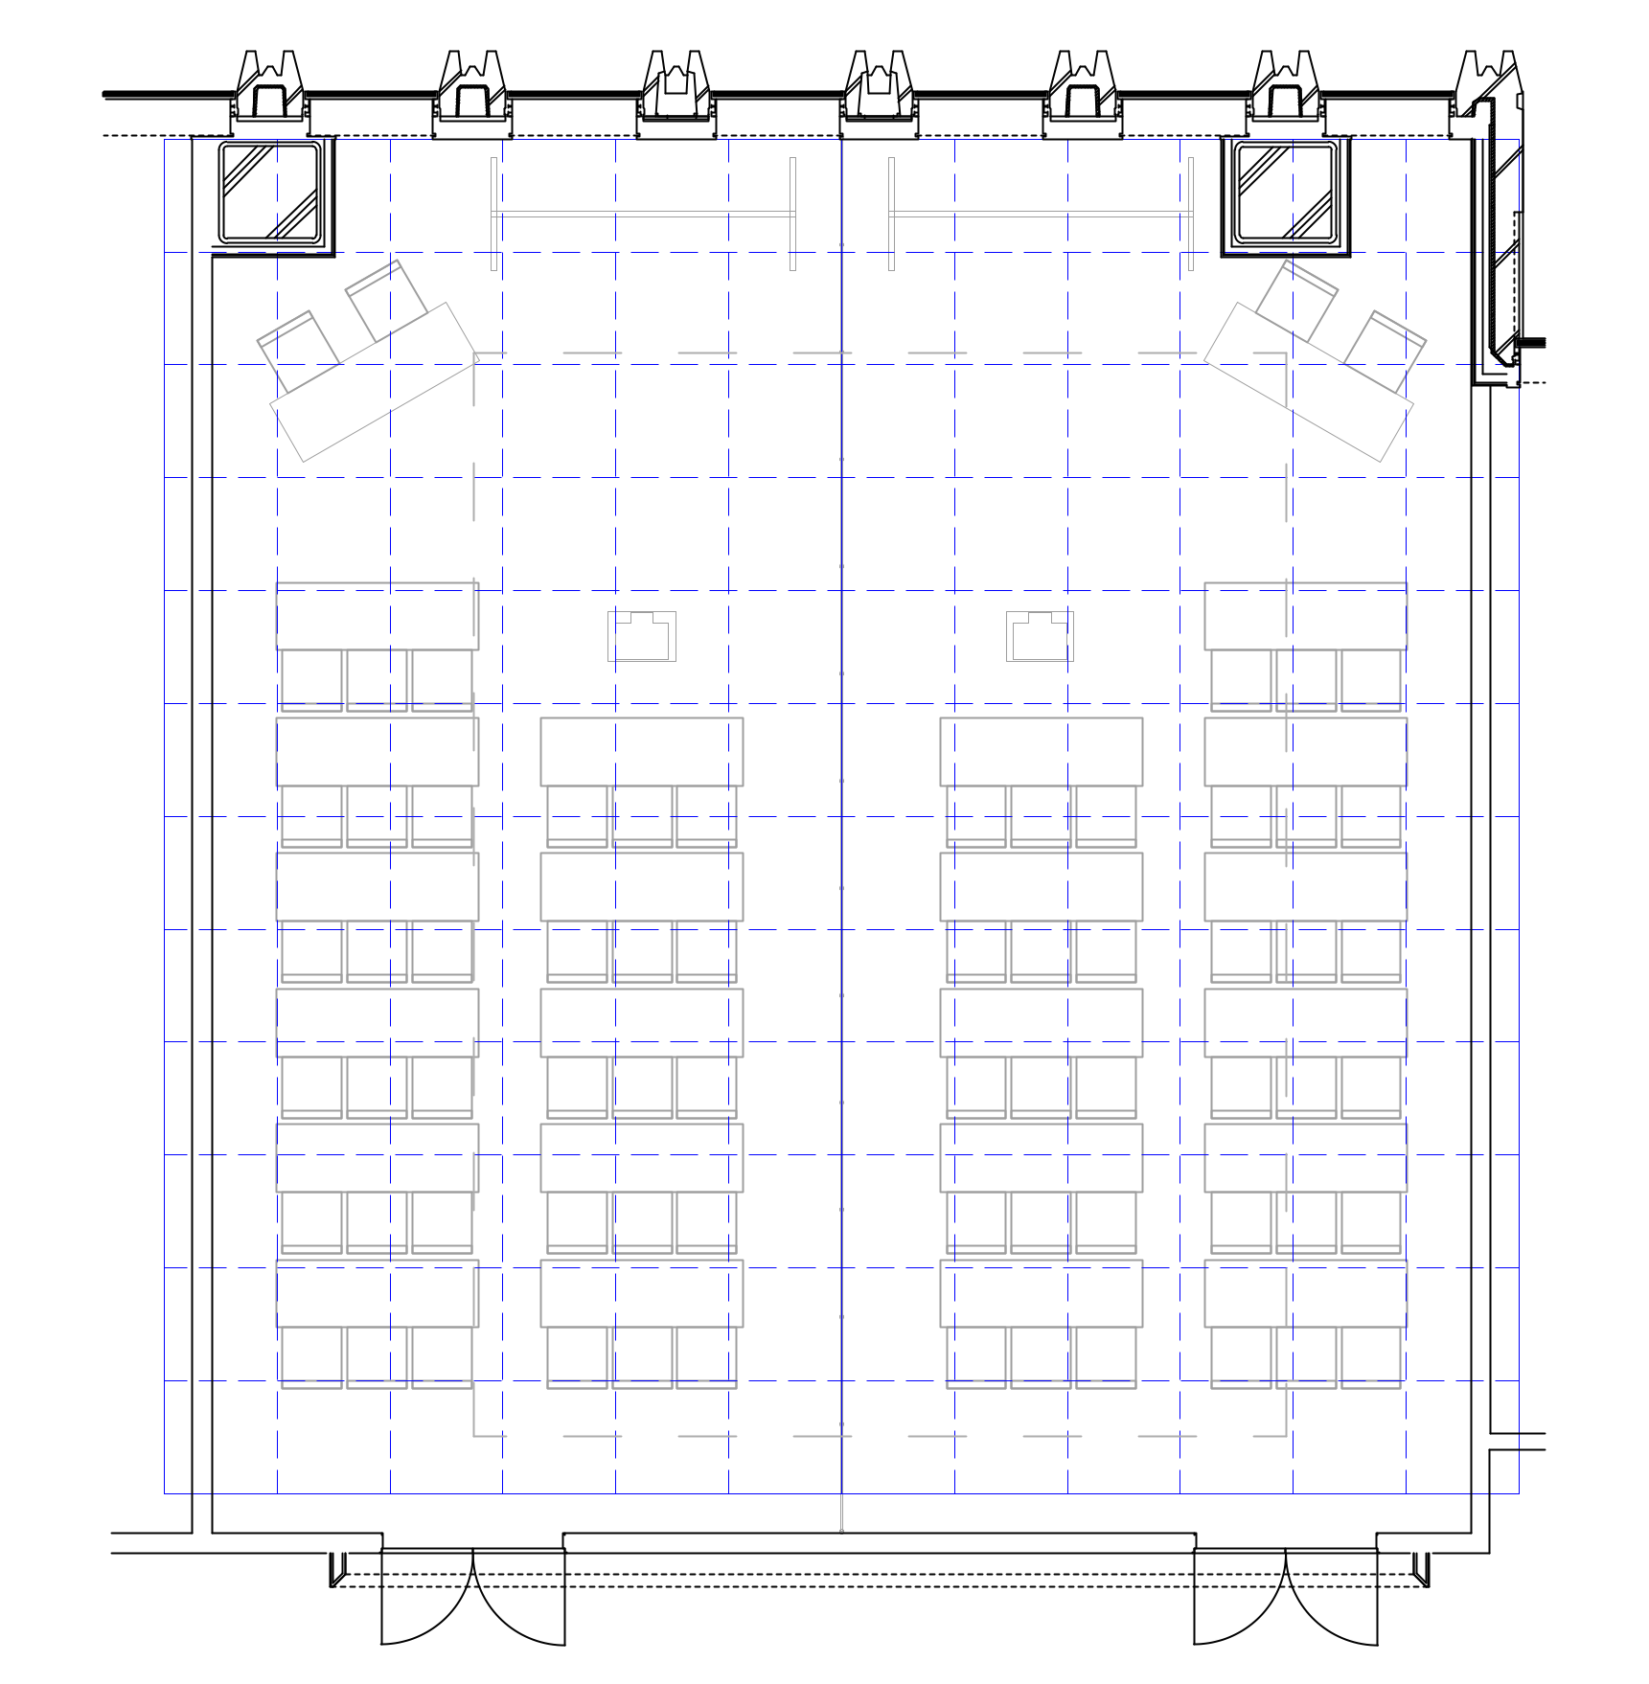
4-10 ワークショップ レイアウト | 名古屋コンベンションホール 4F 409会議室 A | 出展ID | - | 出展日 |  | 出展時間 |  | 提出期限 9月20日（金）
 |  | 出展団体名
■基本レイアウト
■レイアウト記入欄 部屋の基本配置を記入してください。
レイアウトは1/100で、メッシュは1mです。
右の図面に希望レイアウトを記入してください。
会場備品は下記の図形をご利用ください。
※縮尺は合わせてますので、
改変しないでください。
PCの設置箇所を図中に記載してください。
※プロジェクターよりスクリーン側
持込み備品は赤塗り図形（記号付与）で配置し、
下欄に仕様をご記入ください。
基本レイアウトのままの場合は、
図中に「基本レイアウト」とご記入ください。
ワークショップの途中でセットチェンジがある場合は、
このページを複製して全てのセット図を
作成ください。
A3 1/100
409A
409B
←LAN
▲
スクリーン
■基本設備
面積 | 全スパン：146㎡ 各部屋：約70㎡
座席数 | 各部屋：33席 ※スクール形式
天井高 | 3.5m 下り天井部3.0m（緑色部分）
ステージ | ナシ
映像 | 100インチ（16:9）スクリーン、プロジェクター 映像ケーブル（HDMI or D-sub）×1 ※ 映像送出機器（PC、DVDデッキ等）はありません。 ※ 上記以外のコネクターの場合は変換器をご用意ください。 ※ プロジェクターの画角は16:9でセットしてあります。
音響 | ナシ
その他 | 有線LAN ※ケーブル等はご用意ください
注意事項 | 409会議室はシステムパネルで2分割に仕切っているため上部が開いており音漏れがします。 システムパネルの施工上、図にない補強が入ったり、会場後方に隙間ができる可能性があります。 部屋の分割利用のため、照明及びカーテン操作は他出展団体への影響がありますので禁止とさせていただきます。 会場運営（レイアウト変更、来場者の入退場管理、原状回復）・進行（本番中の転換作業、PC操作）は全て出展者で行っていただきます。 イス・テーブルを除く上記備品以外は全て有料オプションとなります
机
机 w1800×d600×h700
イス（スタッキングチェア）
■持込み備品、要望等記入欄 持込み備品、運営・進行・備品等への要望があればご記入ください。
※ご提出頂いたレイアウトは、前後のプログラムやその他の条件により変更いただく場合がありますので、予めご承知おきください。

Slide 11
4-11 ワークショップ レイアウト | 名古屋コンベンションホール 4F 409会議室 B | 出展ID | - | 出展日 |  | 出展時間 |  | 提出期限 9月20日（金）
 |  | 出展団体名
■基本レイアウト
■レイアウト記入欄 部屋の基本配置を記入してください。
レイアウトは1/100で、メッシュは1mです。
右の図面に希望レイアウトを記入してください。
会場備品は下記の図形をご利用ください。
※縮尺は合わせてますので、
改変しないでください。
PCの設置箇所を図中に記載してください。
※プロジェクターよりスクリーン側
持込み備品は赤塗り図形（記号付与）で配置し、
下欄に仕様をご記入ください。
基本レイアウトのままの場合は、
図中に「基本レイアウト」とご記入ください。
ワークショップの途中でセットチェンジがある場合は、
このページを複製して全てのセット図を
作成ください。
A3 1/100
409A
409B
▲
スクリーン
■基本設備
面積 | 全スパン：146㎡ 各部屋：約70㎡
座席数 | 各部屋：33席 ※スクール形式
天井高 | 3.5m 下り天井部3.0m（緑色部分）
ステージ | ナシ
映像 | 100インチ（16:9）スクリーン、プロジェクター 映像ケーブル（HDMI or D-sub）×1 ※ 映像送出機器（PC、DVDデッキ等）はありません。 ※ 上記以外のコネクターの場合は変換器をご用意ください。 ※ プロジェクターの画角は16:9でセットしてあります。
音響 | ナシ
その他 | 有線LAN ※ケーブル等はご用意ください
注意事項 | 409会議室はシステムパネルで2分割に仕切っているため上部が開いており音漏れがします。 システムパネルの施工上、図にない補強が入ったり、会場後方に隙間ができる可能性があります。 部屋の分割利用のため、照明及びカーテン操作は他出展団体への影響がありますので禁止とさせていただきます。 会場運営（レイアウト変更、来場者の入退場管理、原状回復）・進行（本番中の転換作業、PC操作）は全て出展者で行っていただきます。 イス・テーブルを除く上記備品以外は全て有料オプションとなります
机
机 w1800×d600×h700
↑
LAN
イス（スタッキングチェア）
■持込み備品、要望等記入欄 持込み備品、運営・進行・備品等への要望があればご記入ください。
※ご提出頂いたレイアウトは、前後のプログラムやその他の条件により変更いただく場合がありますので、予めご承知おきください。

Slide 12
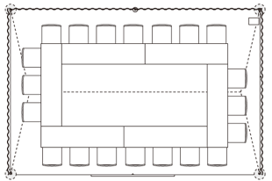
4-12 ワークショップ レイアウト | パークエリア W1〜W4 | 出展ID | - | 出展日 |  | 出展時間 |  | 提出期限 9月20日（金）
 |  | 出展団体名
■基本レイアウト
■レイアウト記入欄 テント内の基本配置を記入してください。
レイアウトは1/25で、メッシュは1mです。
右の図面に希望レイアウトを記入してください。
会場備品は右記の図形をご利用ください。
※縮尺は合わせてますので、改変しないでください。
持込み備品は赤塗り図形（記号付与）で配置し、下欄に仕様をご記入ください。
基本レイアウトのままの場合は、図中に「基本レイアウト」とご記入ください。
ワークショップの途中でセットチェンジがある場合は、このページを複製して全てのセット図を作成ください。
机
A3 1/25
机 w1800×d450×h700
イス（スタッキングチェア）
■基本設備
面積 | w5400×d3600テント 三方側幕囲い、床面処理なし
座席数 | 最大20席 ※ロの字の場合
天井高 | 軒高：1.8m
映像 | ナシ
音響 | ナシ
基本備品 | テーブル（w1800×d450）×6 パイプイス×20
注意事項 | テントの脚部分には重りを設置するため、上記面積よりスペースが狭くなることをご承知おきください。 会場運営（レイアウト変更、来場者の入退場管理、原状回復）・進行（本番中の転換作業、PC操作）は全て出展者で行っていただきます。 イス・テーブルを除く上記備品以外は全て有料オプションとなります
■持込み備品、要望等記入欄 持込み備品、運営・進行・備品等への要望があればご記入ください。
※ご提出頂いたレイアウトは、前後のプログラムやその他の条件により変更いただく場合がありますので、予めご承知おきください。

